Slide 1


Slide 2


Slide 3


Slide 4

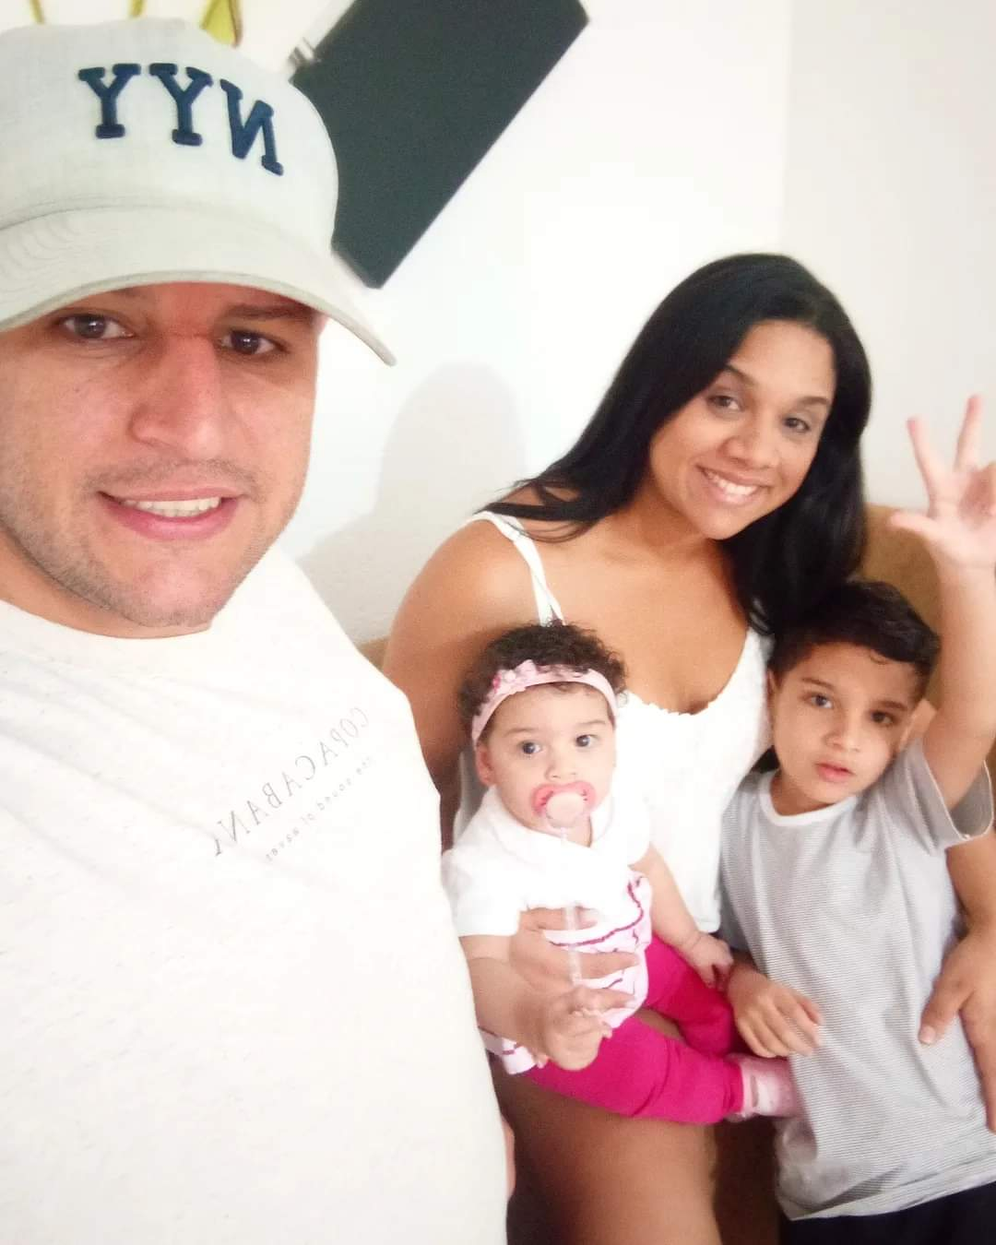
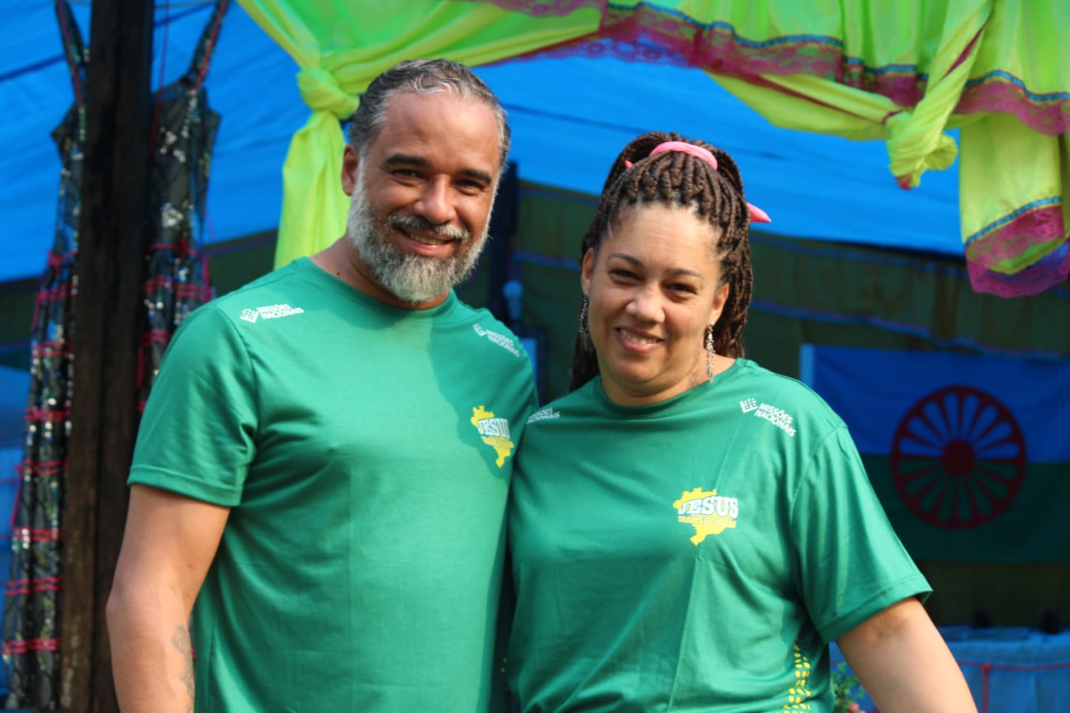
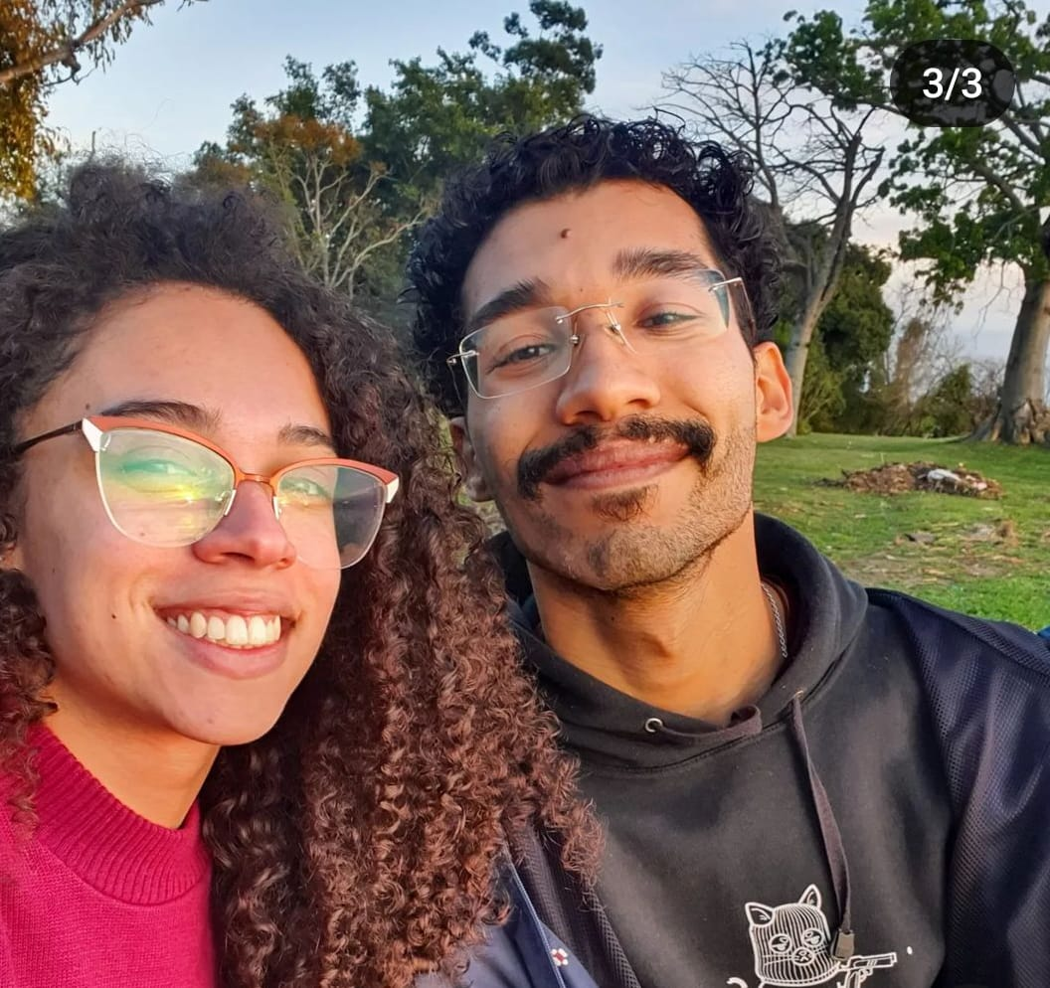
GUILHERME
ANA CAROLINA
CATARINA
ANTONIO
FAMÍLIA
GILMAR E JADI
MARIA HELENA
YURI

Slide 5
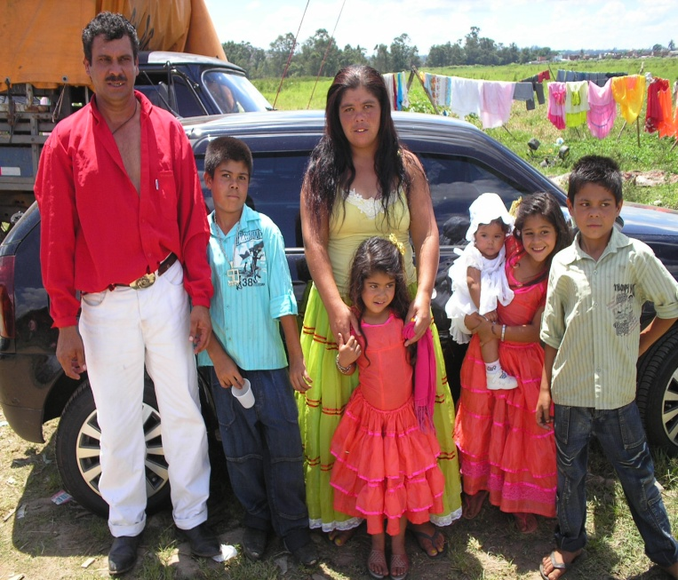
QUEM SÃO?

Slide 6



ORIGEM

Slide 7
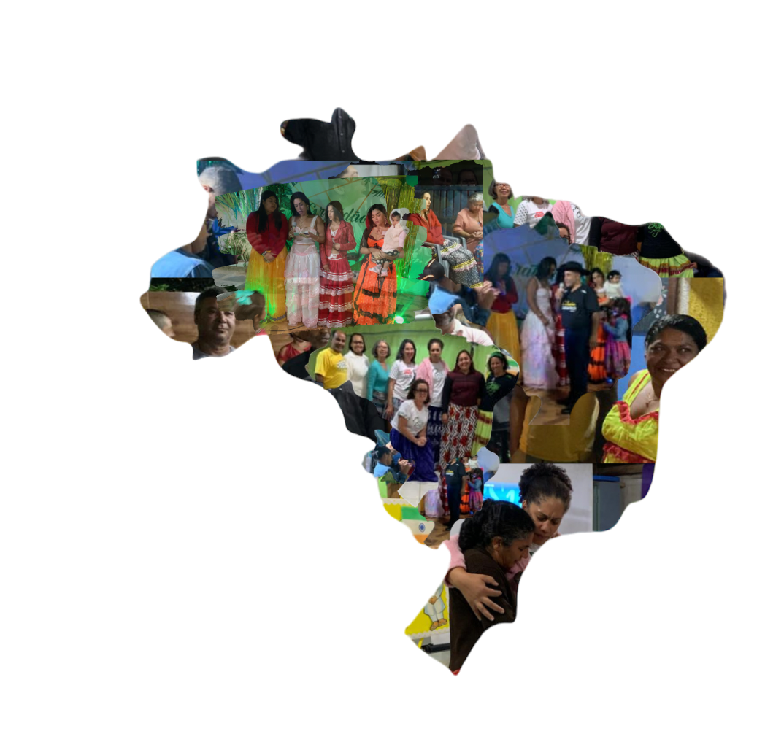
MISSÕES BRASIL 1.200.000
- São Paulo 03 radicais
- Bahia 03 casais radicais
- Espírito Santo 01 casal radical

Slide 8
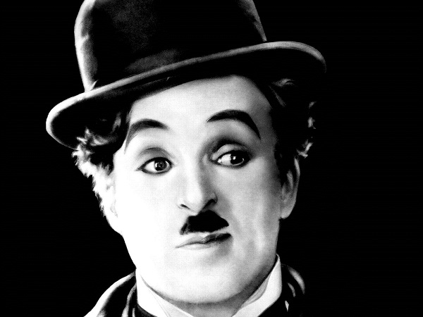
Celebridades Ciganas
Quaresma (jogador de futebol)
Jucelino Kubitscheck Charles Chaplin
Whashington Luís
Benito de Paula
Rosana
Dede Santana
Carequinha
Elvis Presley
Cecília Meireles

Slide 9
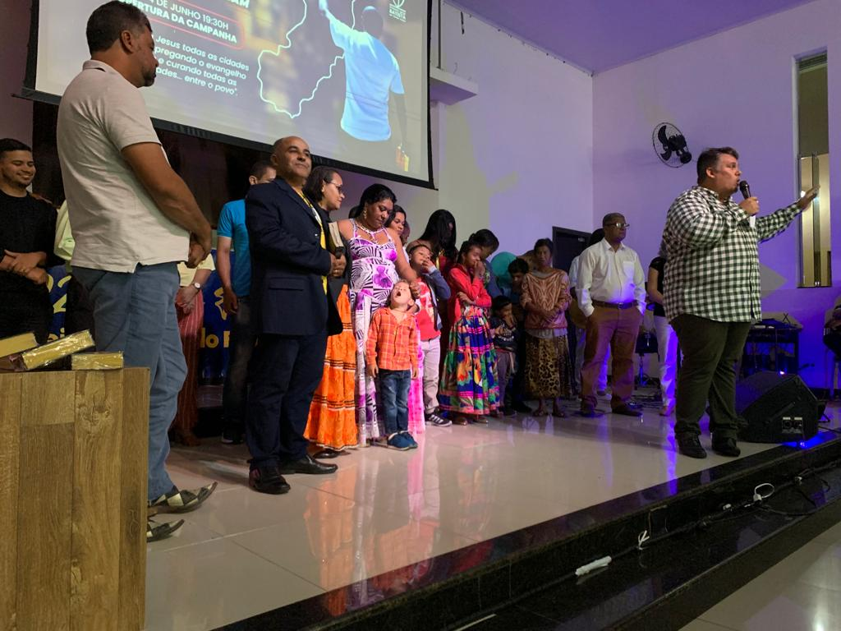
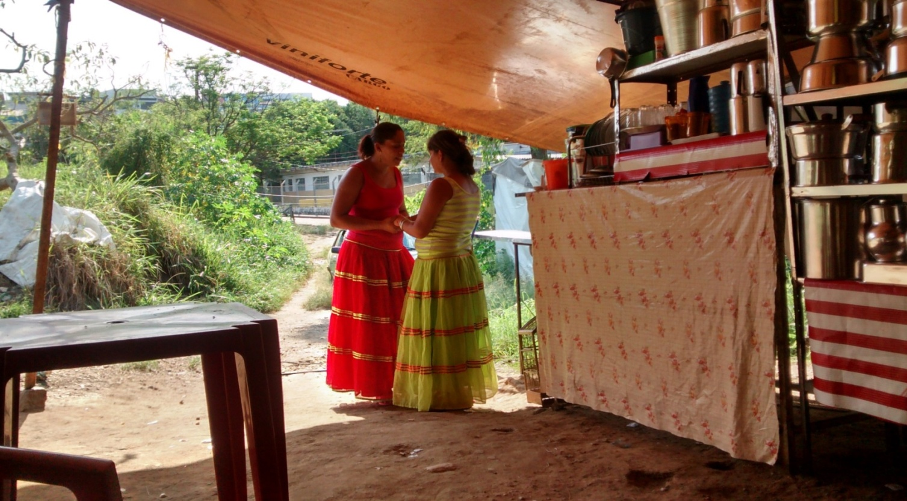
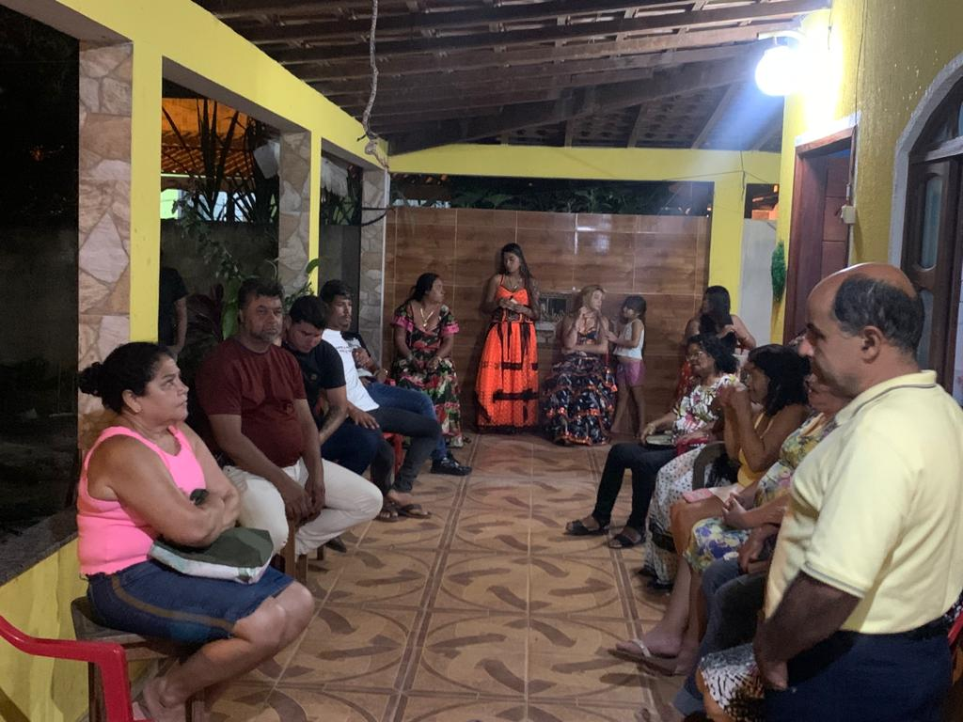
RELACIONAMENTO DISCIPULADOR

Slide 10
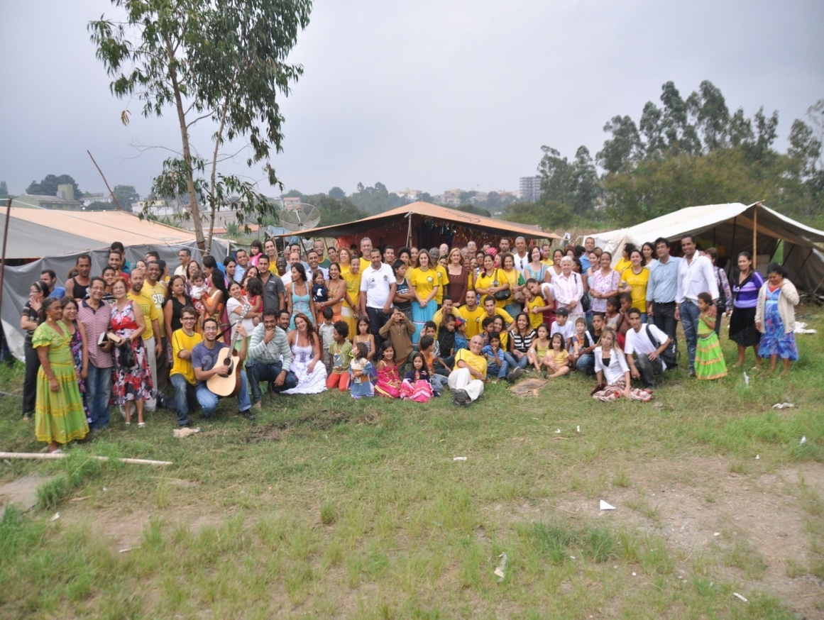

INAUGURAÇÃO - 2011

Slide 11
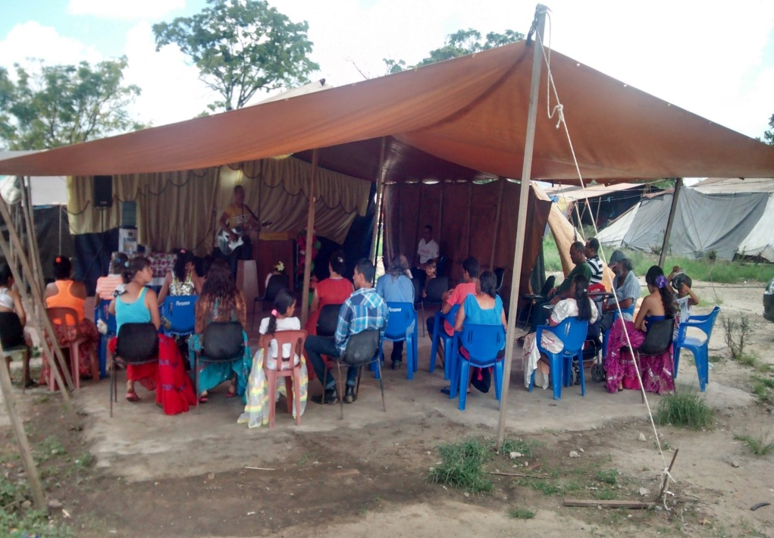
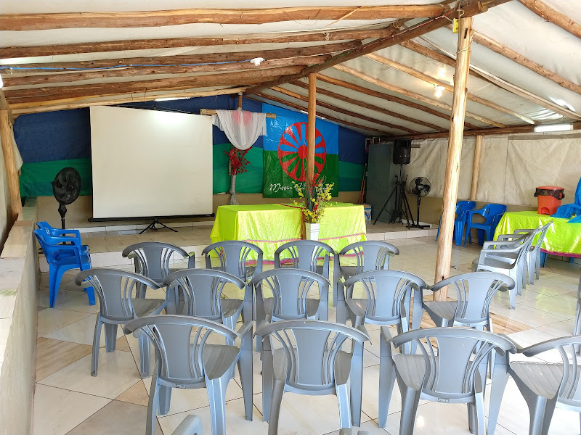
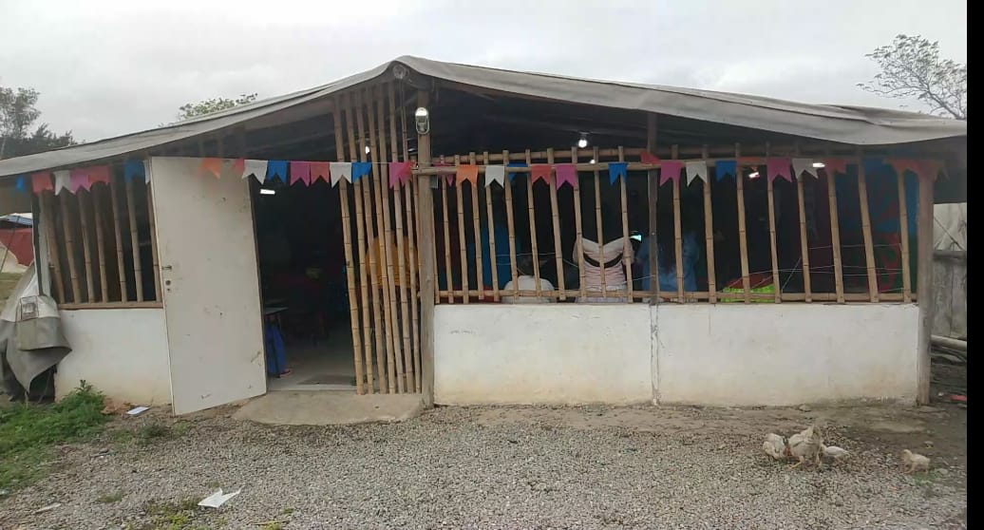
1ª TENDA BATISTA CIGANA
ITAQUAQUECETUBA - SP

Slide 12
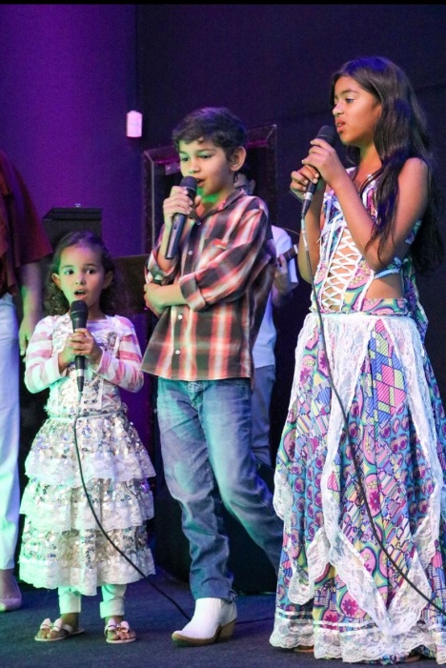
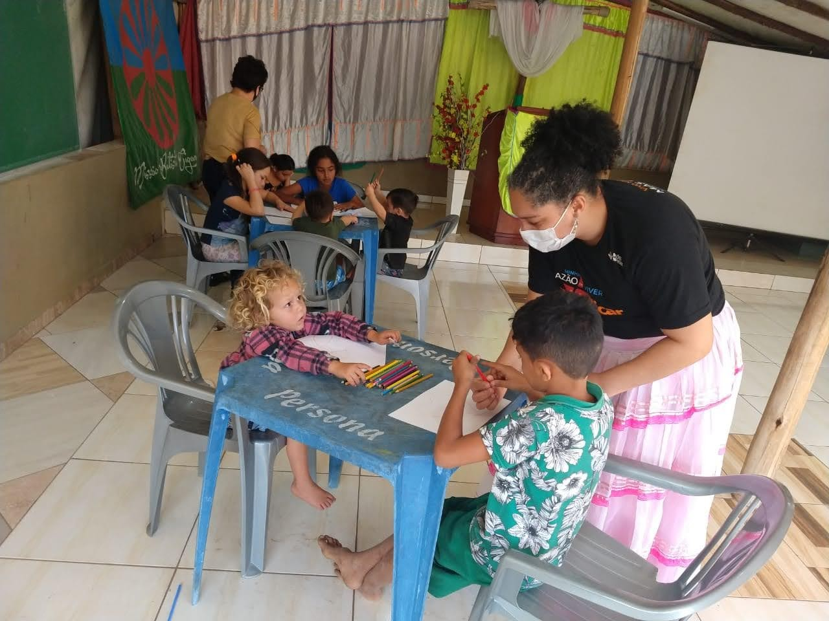
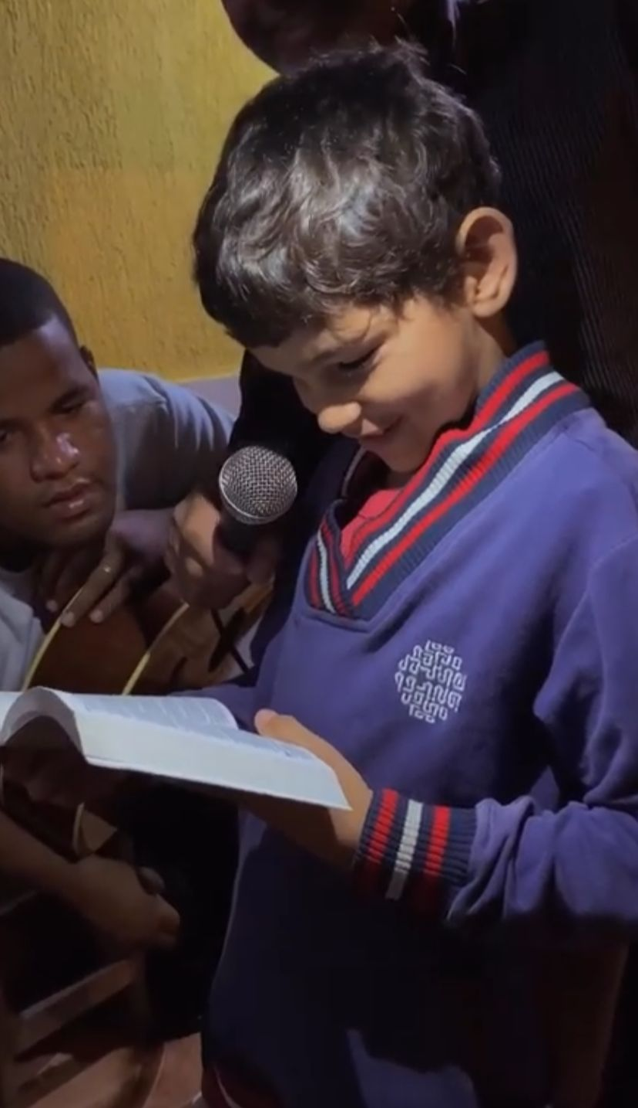
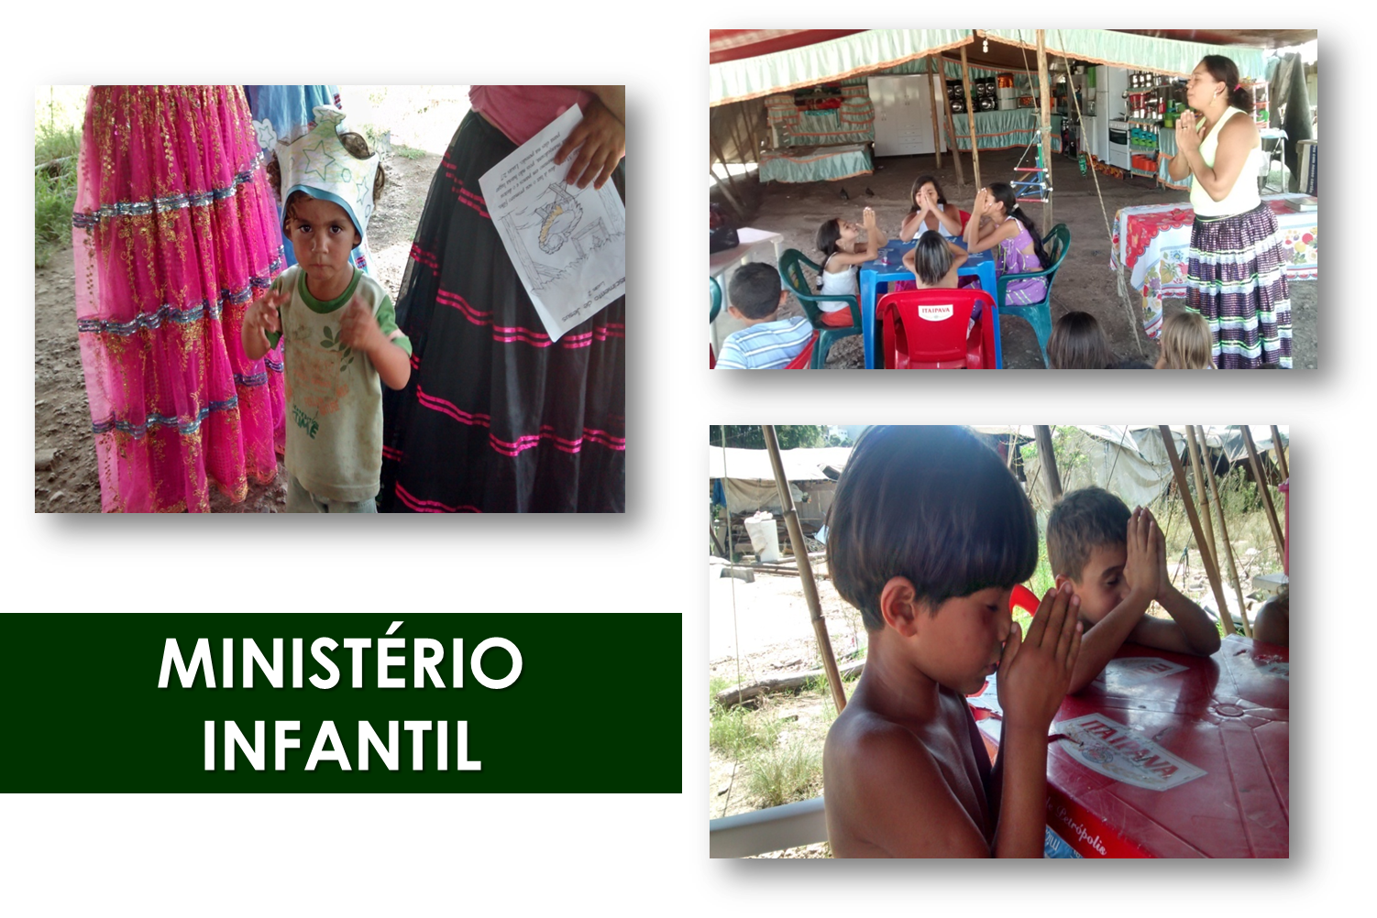
NOVA GERAÇÃO

Slide 13
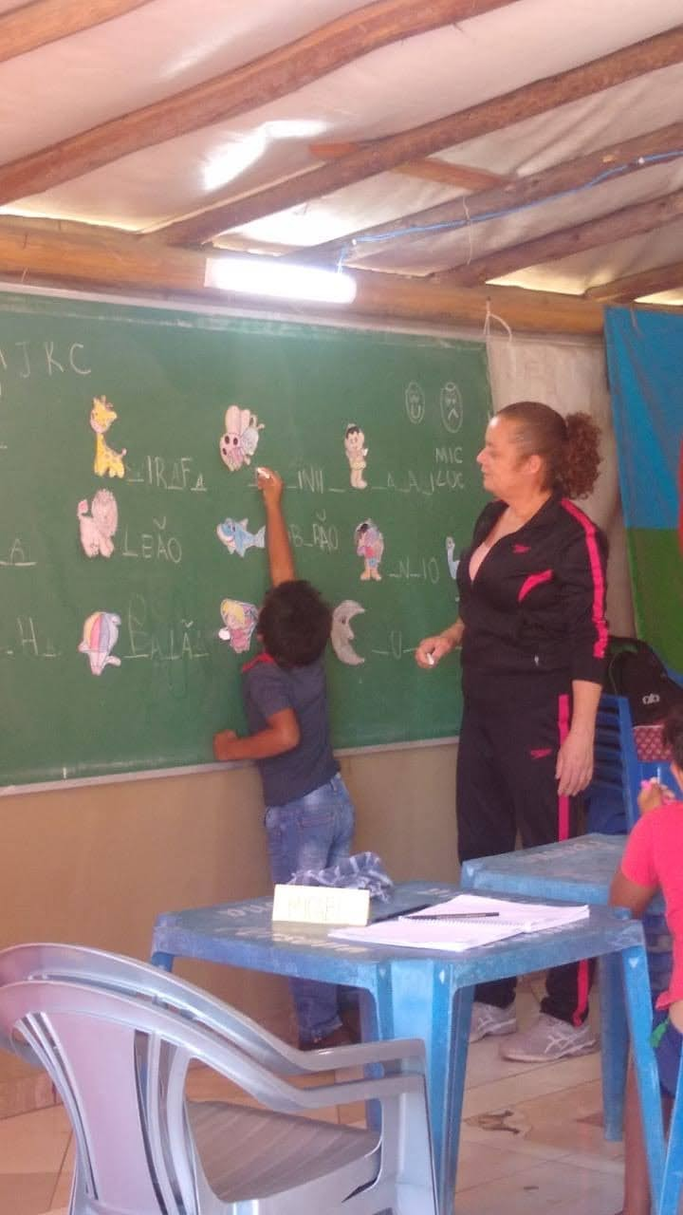
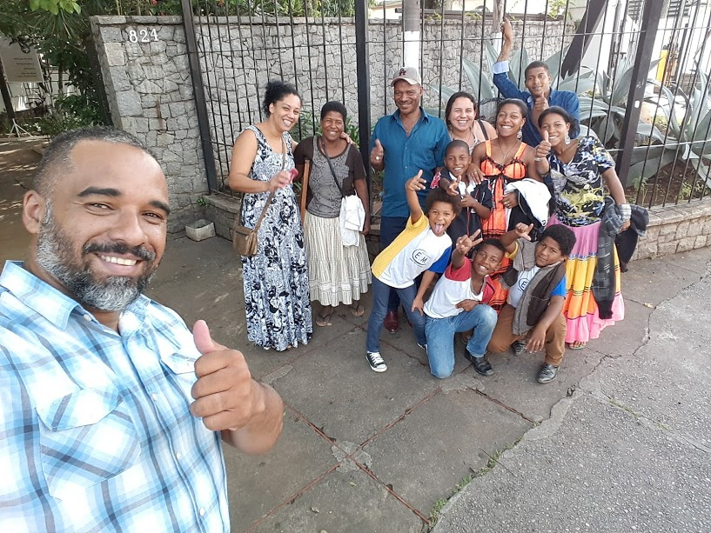
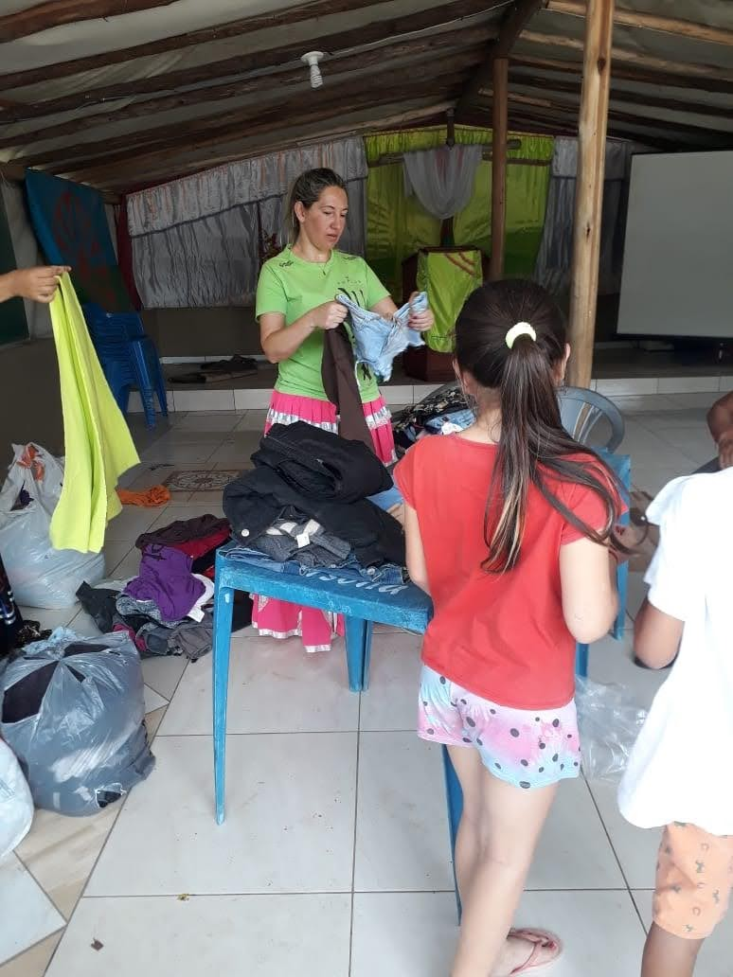
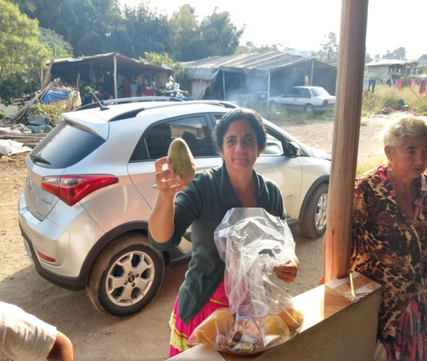
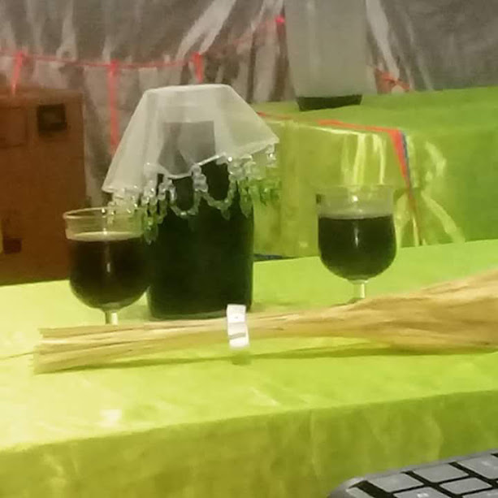
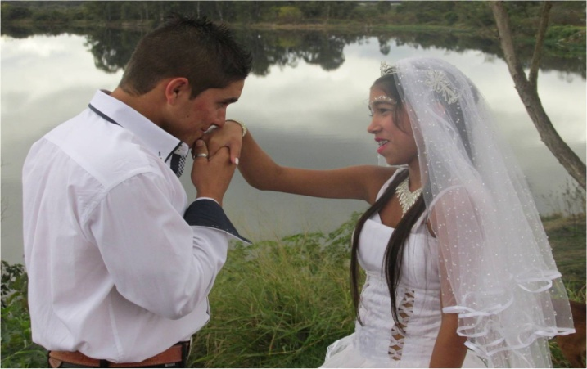
MISSÃO EM AÇÃO

Slide 14
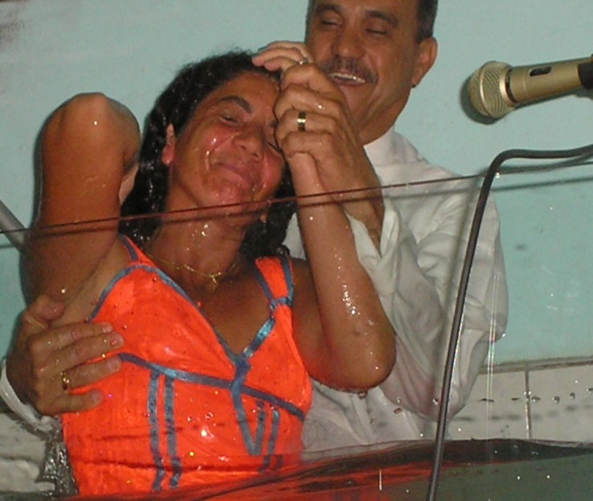
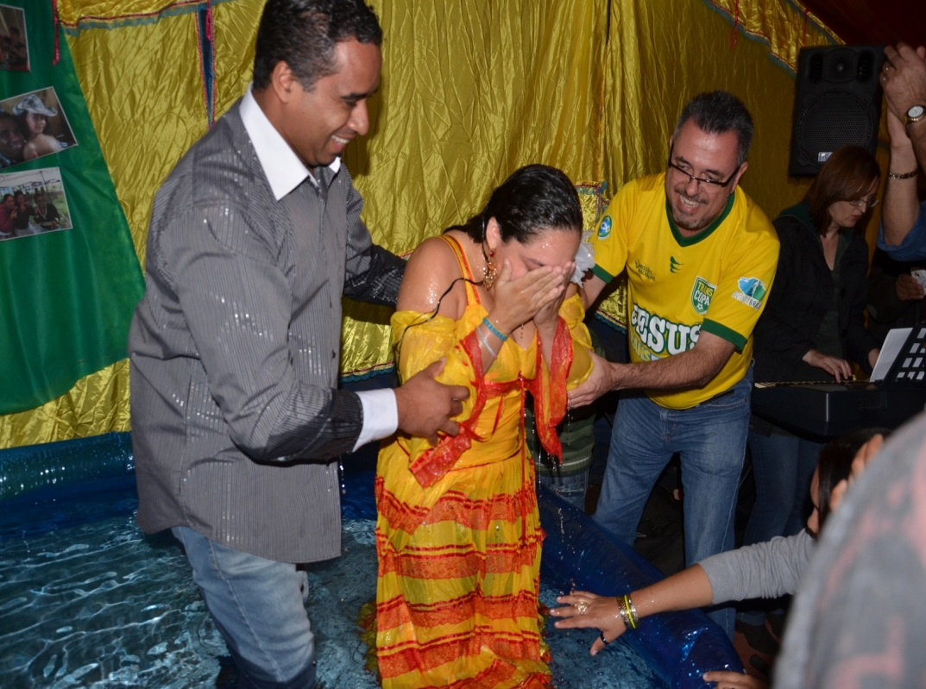
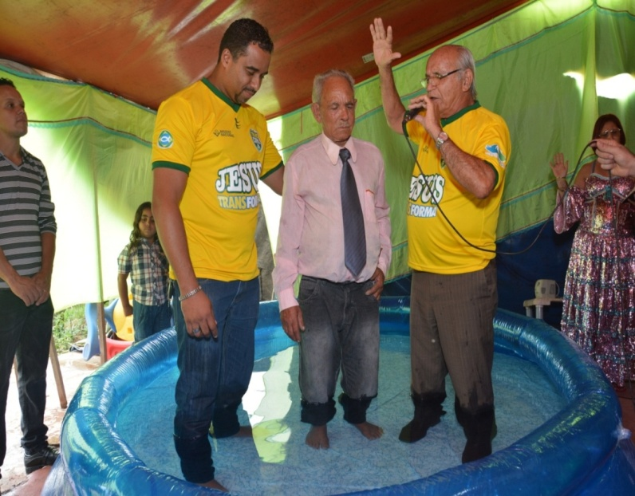
BATISMOS

Slide 15
NOSSO DESAFIO - BRASIL

Slide 16

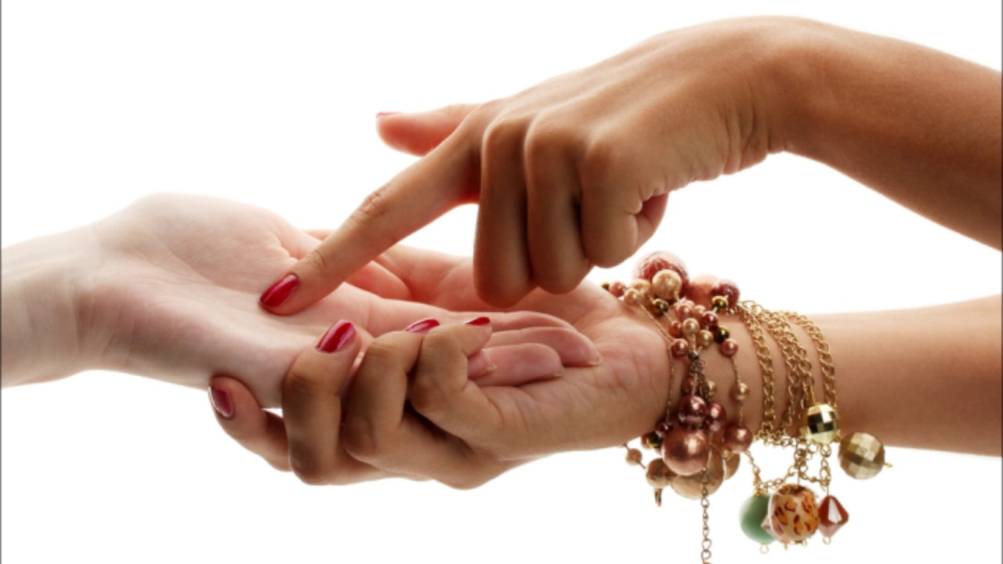
QUE DESTINO
OS CIGANOS
TERÃO?

Slide 17

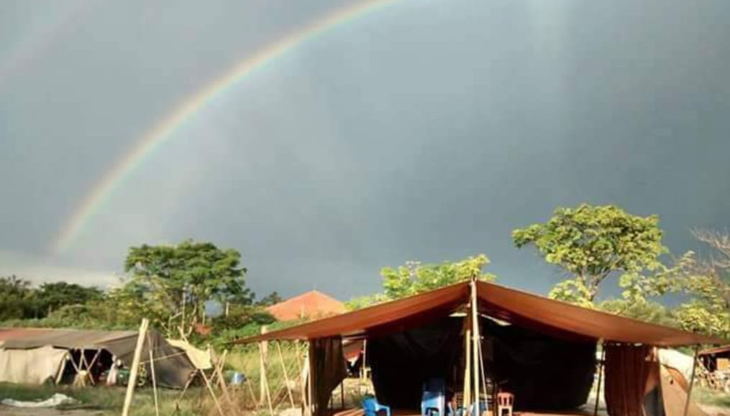
Sua Igreja escrevendo uma nova História para
o povo Cigano!
AME OS POVOS CIGANOS

